Slide 1
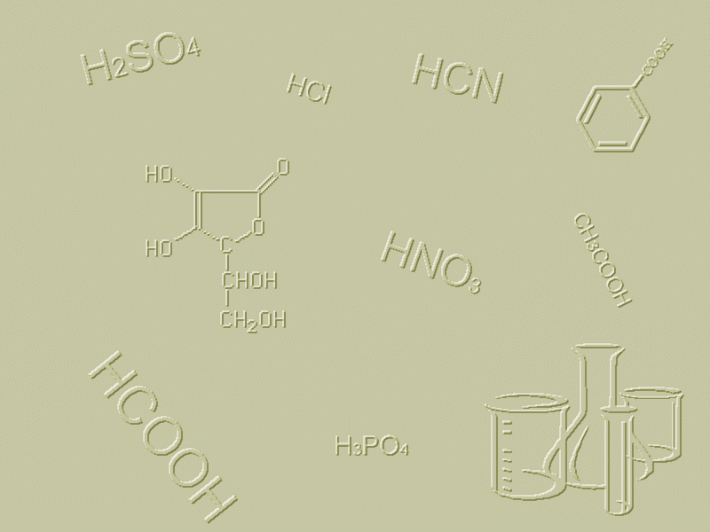
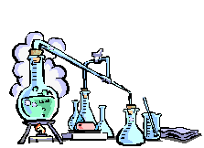
КИСЛОТЫ
вокруг нас

Slide 2
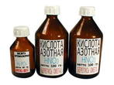
Кислоты в нашей жизни:
Организм человека
Пища
Растения
кислоты
Лекарства
Насекомые
Животные

Slide 3
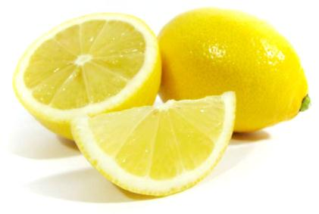
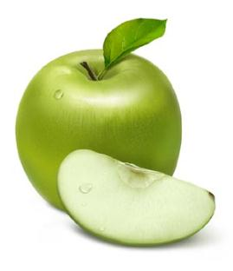
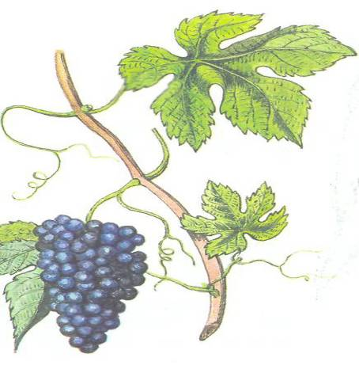
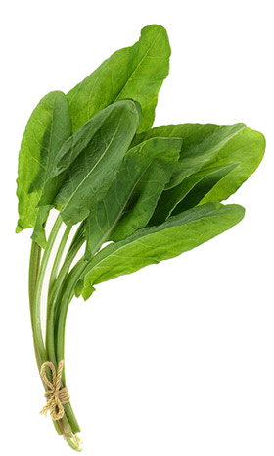
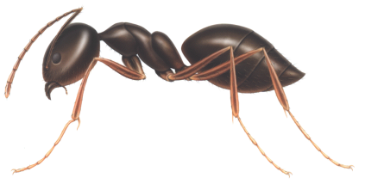
Кислоты в природе:
Лимонная кислота
Яблочная кислота
Винная кислота
Щавелевая кислота
Муравьиная кислота

Slide 4
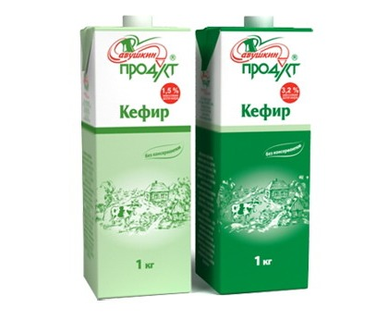
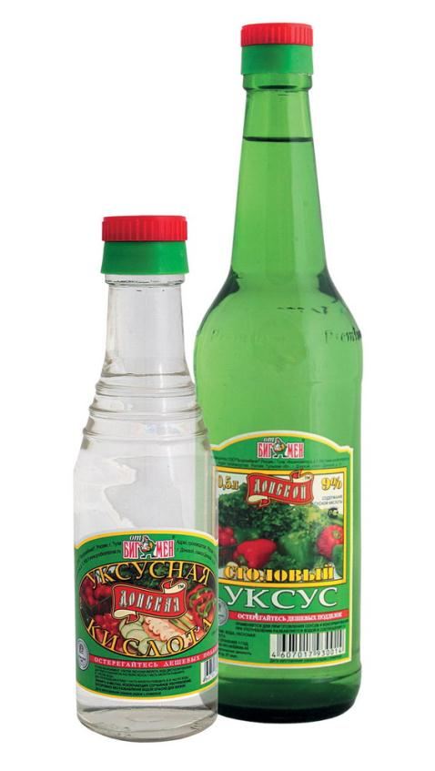
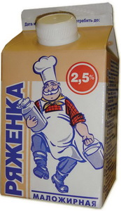
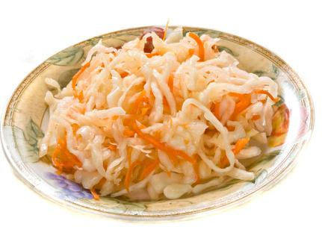
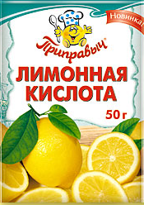
Кислоты в продуктах питания:
Уксусная кислота
Молочная кислота
Лимонная кислота

Slide 5
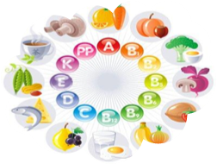
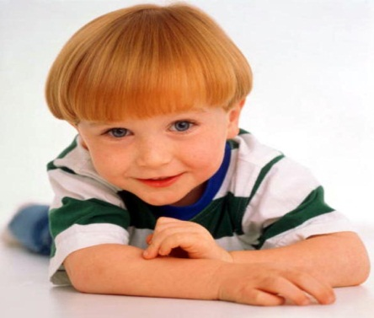
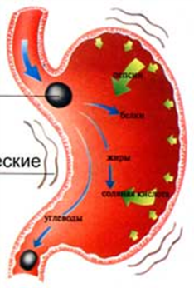
Кислоты в Организме человека:
Аскорбиновая, фолиевая, оротовая, пангамовая, никотиновая и другие кислоты являются витаминами.
Соляная кислота находится в желудке.
Бактерии, попавшие в желудок с пищей, погибают под ее действием.
Молочная кислота образуется в мышцах при физической нагрузке.

Slide 6
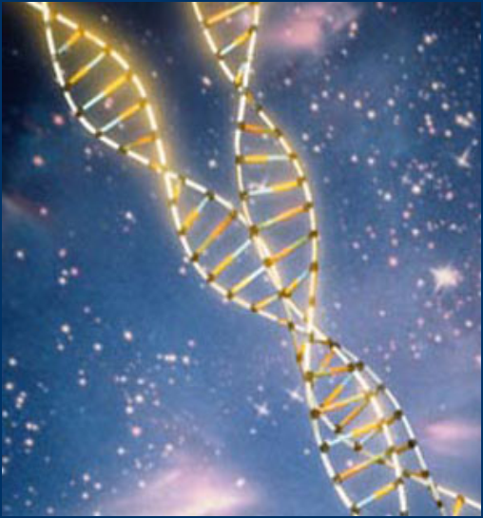
Нуклеиновые кислоты:
ДНК является носителем генетической информации.
С молекулами ДНК связаны два основополагающих
свойства живых организмов –наследственность и изменчивость.

Slide 7
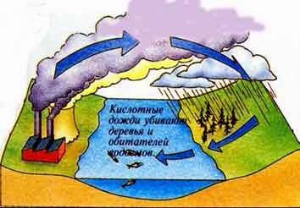
КИСЛОТНЫЕ ДОЖДИ В ПРИРОДЕ.
SO₂+H₂O=H₂SO₃
Если кислый дождь из тучи,
То природная среда
Вся в опасности тогда.

Slide 8
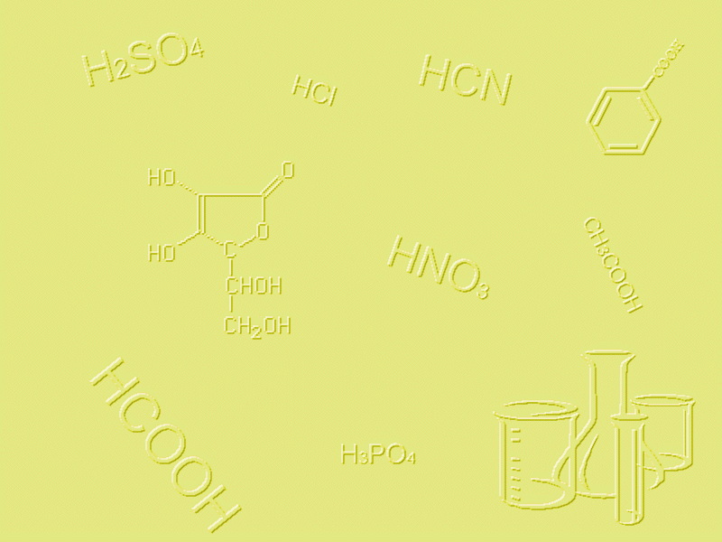
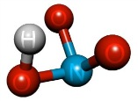
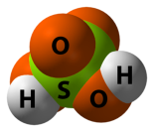
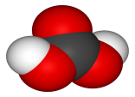
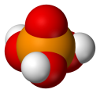
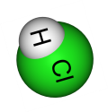
Минеральные кислоты
Название кислоты | Формула кислоты
Азотная
Серная
Угольная
Кремниевая
Метафосфорная
Ортофосфорная
Соляная
HNO3
H2SO4
С
H2CO3
H2SiO3
HPO3
Р
H3PO4
HCl

Slide 9
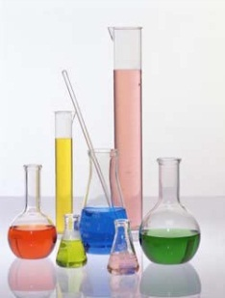
Применение:
Азотная кислота
широко используется для производства удобрений, красителей, лаков, пластмасс, лекарственных и взрывчатых веществ, а также химических волокон.
Серная кислота
расходуется для производства минеральных удобрений, красителей, химических волокон, пластмасс, лекарственных веществ, используется для извлечения металлов из руд; заполнения кислотных аккумуляторов, находит применение в нефтяной промышленности для очистки нефтепродуктов.
Фосфорная кислота
используется в составах для обезжиривания металлических поверхностей перед нанесением защитных покрытий, входит в состав композиций для преобразования ржавчины перед покраской, применяется для защиты от коррозии трубопроводов, прокачивающих морскую воду.
Соляная кислота
широко применяется в нефтяной промышленности, используется в составах травильных растворов для удаления ржавчины и отложений в трубопроводах и скважинах, а также как отвердитель фенолформальдегидных смол.

Slide 10
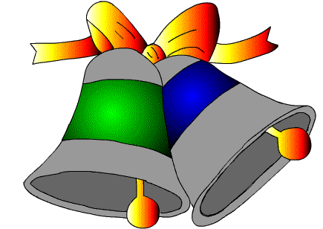
ИТАК…
Кислоты разные нужны,
Кислоты всякие важны!
Они и в пище и в траве,
В белке, и в дождевой воде.
И чтобы грамотными быть,
Кислоты нужно изучить!

Slide 11
Кислоты – это вещества,
состоящие из атомов
связанных с
сложные
водорода
кислотным остатком
Н_{n}K ,
где К-кислотный остаток
Общая формула кислот
Кислота, когда здорова,
Угостить друзей готова
Тем, что ей дала природа, -
Катионом водорода.

Slide 12
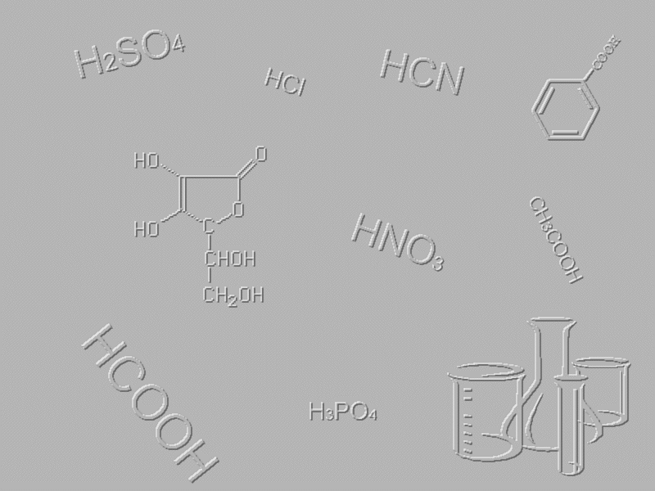
Классификация кислот
кислородные
бескислородные
HNO3
HCl
H2SO4
H2S
HF
H3PO4
одноосновные
трёхосновные
HNO3
H3PO4
двухосновные
H2SO4

Slide 13
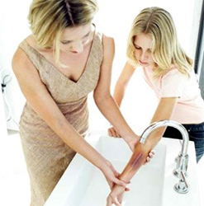
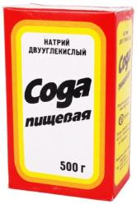
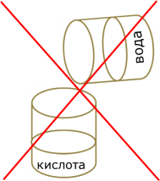
Физические свойства:
Большинство кислот – жидкие вещества.
Разъедают (разрушают):
кожу,
ткани,
бумагу,
древесину.
Техника безопасности
При попадании кислоты на кожу необходимо это место промыть большим количеством воды
и обработать раствором соды.
При разбавлении серной кислоты
приливают кислоту к воде, а не наоборот.
Нельзя приливать воду к кислоте, потому что происходит сильное разогревание раствора и его разбрызгивание.
Это очень опасно!

Slide 14
Химические свойства
1. Взаимодействуют с индикаторами
Название индикатора | Цвет индикатора в среде
 | кислой | щелочной | нейтральной
Лакмус |  | Синий | Фиолетовый
Фенолфталеин |  | Малиновый | Бесцветный
Метиловый оранжевый |  | Желтый | Оранжевый
Красный
Бесцветный
Розовый
2. Взаимодействует с металлами
3. Взаимодействуют с основными оксидами
4.Взаимодействуют с основаниями
5. Взаимодействуют с солями

Slide 15
Я познакомился с кислотами и понял:
что это сложные вещества состоящие из атомов водорода и кислотного остатка;
узнал, о многообразии кислот;
что кислоты имеют кислую среду;
что они очень полезны для человека и используются им в быту и в производстве.
СПАСИБО ВСЕМ ВАМ
ЗА ВНИМАНИЕ!

